Slide 2
Указ о проведении Года литературы от 13 июня 2014 года
В целях привлечения внимания общества к литературе и чтению постановляю:
1. Провести в 2015 году в Российской Федерации Год литературы.
2. Правительству Российской Федерации:
а) образовать организационный комитет по проведению в Российской Федерации Года литературы и утвердить его состав;
б) обеспечить разработку и утверждение плана основных мероприятий по проведению в Российской Федерации Года литературы.
3. Рекомендовать органам исполнительной власти субъектов Российской Федерации осуществлять необходимые мероприятия в рамках проводимого в Российской Федерации Года литературы.
4. Настоящий Указ вступает в силу со дня его подписания.

Slide 3
Литературное путешествие
длиною в год
Календарь

Slide 4
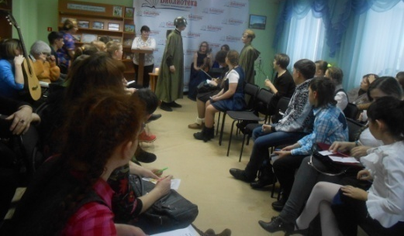
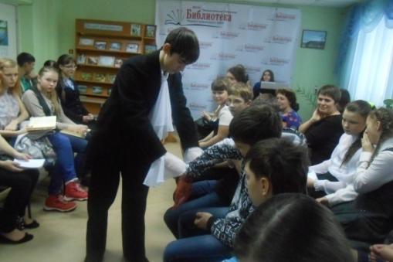
Январь
Пн | Вт | Ср | Чт | Пт | Сб | Вс
 |  |  | 1 | 2 | 3 | 4
5 | 6 | 7 | 8 | 9 | 10 | 11
12 | 13 | 14 | 15 | 16 | 17 | 18
19 | 20 | 21 | 22 | 23 | 24 | 25
26 | 27 | 28 | 29 | 30 | 31
Молодёжная литературная гостиная
«Страна поэзия»

Slide 5
Февраль
Пн | Вт | Ср | Чт | Пт | Сб | Вс
 |  |  |  |  |  | 1
2 | 3 | 4 | 5 | 6 | 7 | 8
9 | 10 | 11 | 12 | 13 | 14 | 15
16 | 17 | 18 | 19 | 20 | 21 | 22
23 | 24 | 25 | 26 | 27 | 28
Открытие Года литературы
«Литературное путешествие длиною в год»
Презентация книги
«Времён связующие нити»
к 100-летию Строгановского колледжа

Slide 6
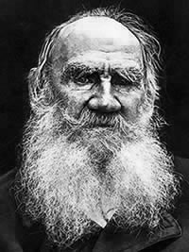
Март
Пн | Вт | Ср | Чт | Пт | Сб | Вс
 |  |  |  |  |  | 1
2 | 3 | 4 | 5 | 6 | 7 | 8
9 | 10 | 11 | 12 | 13 | 14 | 15
16 | 17 | 18 | 19 | 20 | 21 | 22
23 | 24 | 25 | 26 | 27 | 28 | 29
30 | 31
Открытие литературного клуба «Собеседник»
Спектакль очёрского народного театра
«Власть тьмы»
по пьесе Л. Н. Толстого

Slide 7
Апрель
Пн | Вт | Ср | Чт | Пт | Сб | Вс
 |  | 1 | 2 | 3 | 4 | 5
6 | 7 | 8 | 9 | 10 | 11 | 12
13 | 14 | 15 | 16 | 17 | 18 | 19
20 | 21 | 22 | 23 | 24 | 25 | 26
27 | 28 | 29 | 30
Литературно-краеведческий альманах «Вехи истории Очёрского завода» ( к 30-летию выхода книги А. Скорынина «Повести Очёрского завода»)
Библиосумерки – 2015
Неделя детской книги
Презентация сборника стихов очёрских поэтов «Давно закончилась война»

Slide 8
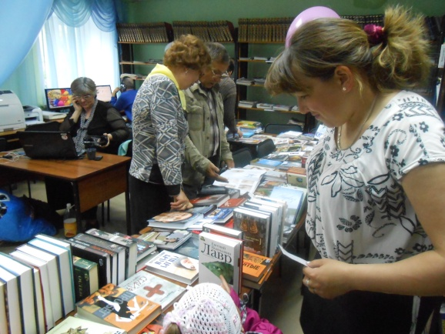
Май
Пн | Вт | Ср | Чт | Пт | Сб | Вс
 |  |  |  | 1 | 2 | 3
4 | 5 | 6 | 7 | 8 | 9 | 10
11 | 12 | 13 | 14 | 15 | 16 | 17
18 | 19 | 20 | 21 | 22 | 23 | 24
25 | 26 | 27 | 28 | 29 | 30 | 31
Литературно-музыкальная композиция
«Ты же выжил, солдат»
День открытых дверей
«Пусть нас объединяет книга»
(к общероссийскому Дню библиотек)

Slide 9
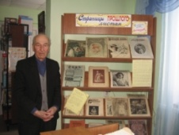
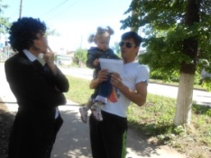
Июнь
Пн | Вт | Ср | Чт | Пт | Сб | Вс
1 | 2 | 3 | 4 | 5 | 6 | 7
8 | 9 | 10 | 11 | 12 | 13 | 14
15 | 16 | 17 | 18 | 19 | 20 | 21
22 | 23 | 24 | 25 | 26 | 27 | 28
29 | 30
Бенефис читателя
Ю. А. Вахрушева
«С книгой по жизни»
Пушкинский День «
Вся жизнь – один прекрасный миг»

Slide 10
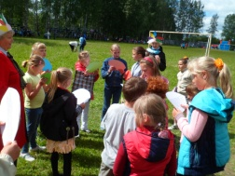
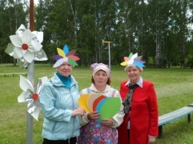
Июль
Пн | Вт | Ср | Чт | Пт | Сб | Вс
 |  | 1 | 2 | 3 | 4 | 5
6 | 7 | 8 | 9 | 10 | 11 | 12
13 | 14 | 15 | 16 | 17 | 18 | 19
20 | 21 | 22 | 23 | 24 | 25 | 26
27 | 28 | 29 | 30 | 31
Литературный десант
(в рамках Дня посёлка Павловский)

Slide 11
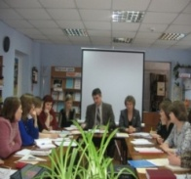
Август
Пн | Вт | Ср | Чт | Пт | Сб | Вс
 |  |  |  |  | 1 | 2
3 | 4 | 5 | 6 | 7 | 8 | 9
10 | 11 | 12 | 13 | 14 | 15 | 16
17 | 18 | 19 | 20 | 21 | 22 | 23
24 | 25 | 26 | 27 | 28 | 29 | 30
31
Брифинг с журналистами газеты «Очёрский край»
«Районная газета вчера, сегодня, завтра»

Slide 12
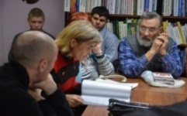
р
Сентябрь
Пн | Вт | Ср | Чт | Пт | Сб | Вс
 |  |  |  |  | 1 | 2
3 | 4 | 5 | 6 | 7 | 8 | 9
10 | 11 | 12 | 13 | 14 | 15 | 16
17 | 18 | 19 | 20 | 21 | 22 | 23
24 | 25 | 26 | 27 | 28 | 29 | 30
31
V Спешиловские литературно-художественные чтения

Slide 13
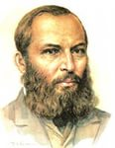
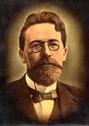
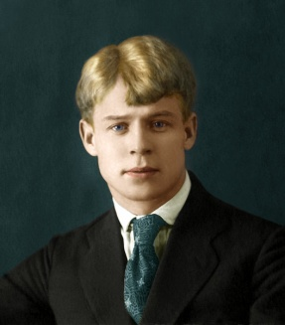
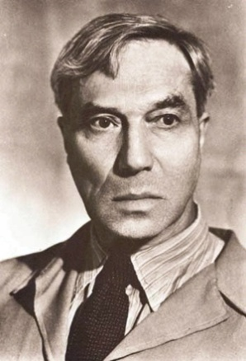
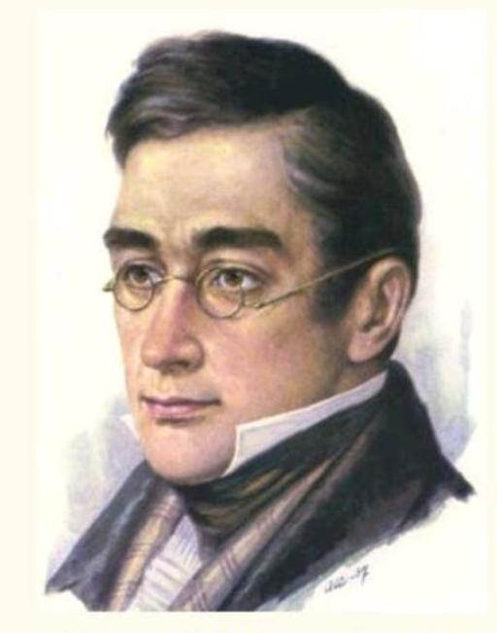
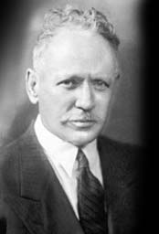
Октябрь
Пн | Вт | Ср | Чт | Пт | Сб | Вс
 | 1 | 2 | 3 | 4 | 5 | 6
7 | 8 | 9 | 10 | 11 | 12 | 13
14 | 15 | 16 | 17 | 18 | 19 | 20
21 | 22 | 23 | 24 | 25 | 26 | 27
28 | 29 | 30
Литературный вечер
«Венок юбилейных дат»

Slide 14
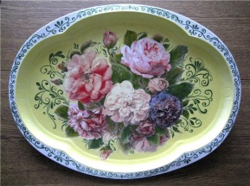
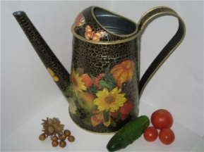
Ноябрь
Пн | Вт | Ср | Чт | Пт | Сб | Вс
 |  |  |  |  |  | 1
2 | 3 | 4 | 5 | 6 | 7 | 8
9 | 10 | 11 | 12 | 13 | 14 | 15
16 | 17 | 18 | 19 | 20 | 21 | 22
23 | 24 | 25 | 26 | 27 | 28 | 29
30
Выставка-хобби «Чтение и увлечение»

Slide 15
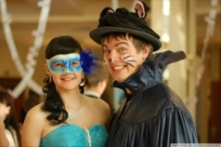
Декабрь
Пн | Вт | Ср | Чт | Пт | Сб | Вс
 | 1 | 2 | 3 | 4 | 5 | 6
7 | 8 | 9 | 10 | 11 | 12 | 13
14 | 15 | 16 | 17 | 18 | 19 | 20
21 | 22 | 23 | 24 | 25 | 26 | 27
28 | 29 | 30 | 31
Бал-маскарад «Блистательное созвездие литературных героев»
Закрытие Года литературы

Slide 16
Календарь подготовлен информационно-библиографическим отделом МАУК «МЦБ» Очёр, 2015

